Slide 1
Mudar uma cena utilizando um botão

Slide 2
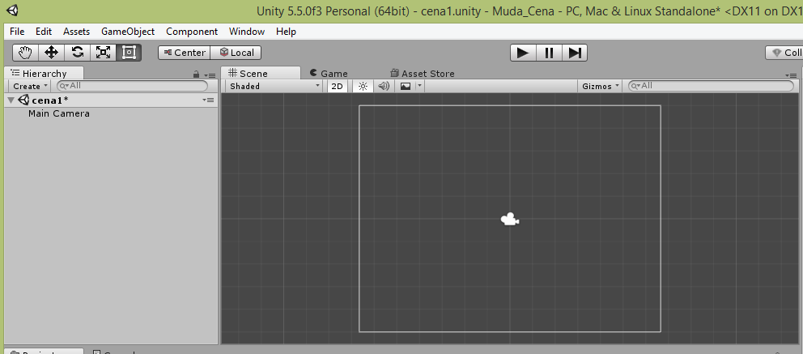
Crie um novo projeto 2D

Slide 3
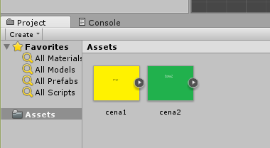
Importe duas imagens para utilizar como fundo da cena

Slide 4
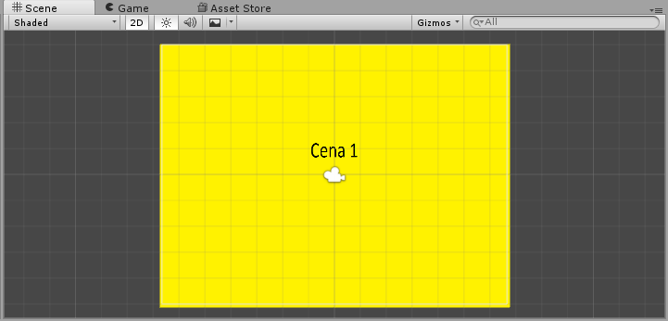
Ajuste a cena 1

Slide 5
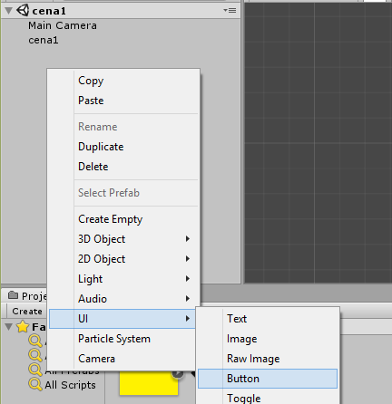
Adicione um botão na cena 1

Slide 6
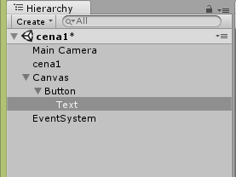
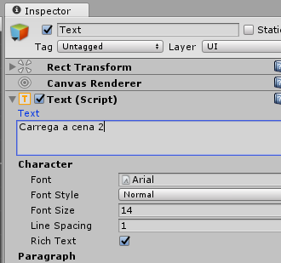
Altere o texto do botão

Slide 7
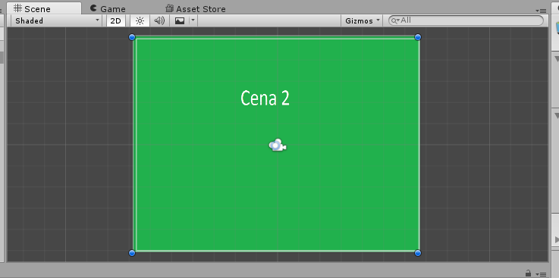
Salve a cena 1 e crie a cena 2

Slide 8
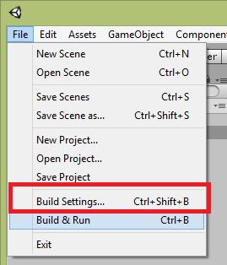
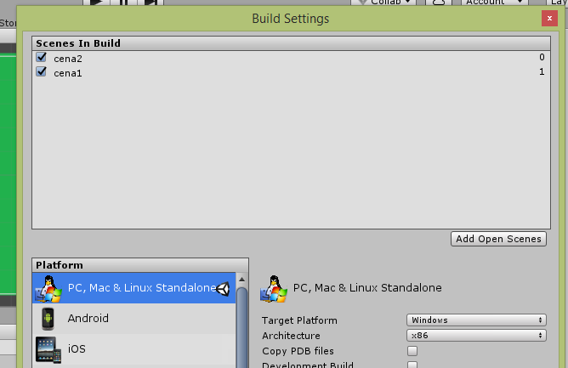
Salve a cena 2 e adicione as duas cenas ao projeto.

Slide 9
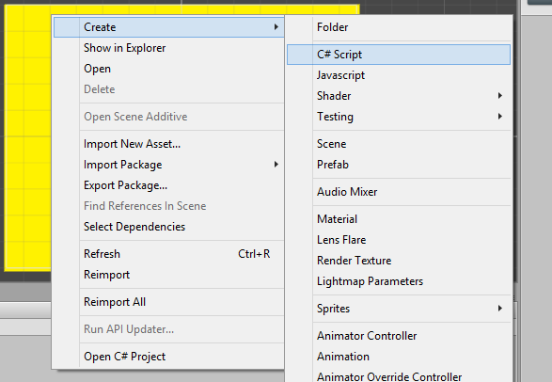
Crie um Script C#

Slide 10
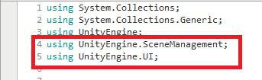
Altere o script conforme a figura abaixo:

Slide 11
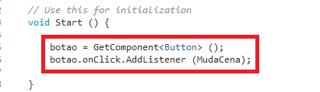
Altere o script conforme a figura abaixo:

Slide 12

Altere o script conforme a figura abaixo:

Slide 13
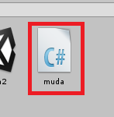
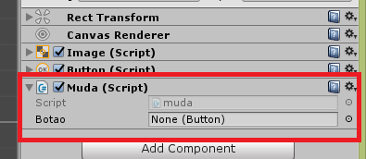
Clique no botão, associe o script criado, execute o Unity para testar

